Slide 1
Google i/o
google Architecture
version:1.0

Slide 2
google arch 前言
准则
1.关注分离
app组件可能是单独启动并且是无序的，而在任何时候，组件都有可能被用户或者系统销毁，基于app组件生命周期的短暂性和不可控性，因此任何数据都不应该放在组件中，同时app组件之间不应该有依赖。
2.模型驱动ui
模型持久化
os销毁app释放资源，用户数据不会丢失。
在断网或者网络很差的时候，app依然可以工作。

Slide 3
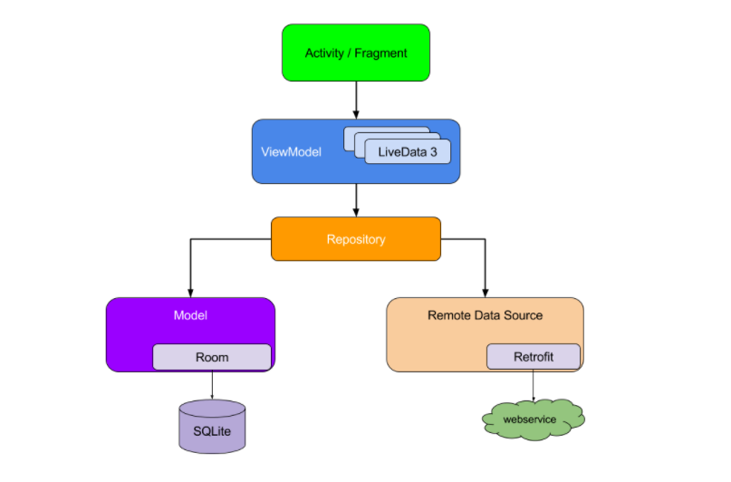
架构实现
为了实现这一架构，采用MVVM思想来进行分层，其中比较重要的就是为每一层级添加和绑定生命周期这一关系。Google也提供了相关的几个组件。

Slide 4
Room Persistence Library
Room 在 SQLite 之上提供了一个抽象层，以便在利用 SQLite 全部功能的同时能够流畅的访问数据库。
Room 3 个重大的组件:
DataBase: 可以使用此组件创建数据库的持有者。通过注解定义实体列表，通过类的内容定义数据库中数据访问对象（DAO）列表。
Entity:该组件表示一个保存有数据库行的类。对于每个 Entity，创建一个数据库表来保存项目。必须通过 DataBase 中的 Entity 字段引用 Entity 类。Entity 中的每个字段都会持久化到数据库中，除非使用 @ignore 注解。
Dao:该组件表示一个数据访问对象（DAO）的类或接口。DAO 是 Room 的主要组件，其职责是定义方法来访问数据库。被 database 注解的类必须包含一个没有参数的抽象方法，该方法的返回值是被 dao 注解的类。在编译时生成代码时，Room 创建该类的实现。

Slide 5
Life Cycle
android.arch.lifecycle 提供了可以用于构建生命周期感知lifecycle-aware组件的类和接口这些组件可以根据 Activity 或 Fragment 的当前生命周期自动调整其行为。使用rxjava的时候一般会引入rxLifecycle这个第三方库来防止内存泄露lifecycle用法原理和rxLifecycle基本上差不多。
google官方有说明arch现在还处于alaph阶段所以AppCompatActivity都还没有实现getLifecycle所以baseActivity如果需要AppCompatActivity的话就得自己用LifecycleRegistry初始化。后面稳定版本发出后会为AppCompatActivity提供。

Slide 6
Live data
LiveData 是一个数据持有者类，它持有一个值并允许观察该值。不同于普通的可观察者，LiveData 遵守应用程序组件的生命周期，以便Observer 可以指定一个其应该遵守的Lifecycle。
注：在 Android 项目中导入 LiveData，请参阅添加组件到项目中
如果Observer 的Lifecycle 处于 STARTED 或 RESUMED 状态，LiveData 会认为Observer 处于活动状态。
setValue()
调用该方法更新LiveData 实例的值，并将此变更通知给处于活动状态的观察者。
如果Lifecycle 不处于活动状态（STARTED 或 RESUMED），即使该值发生变化也不会调用观察者。
如果Lifecycle 被销毁，那么自动移除观察者

Slide 7
view model
ViewModel 类是被设计用来存储和管理 UI 相关的数据以便在配置更改(屏幕旋转时数据可以保留下来。配合LiveData使用可以减少不必要的操作重复请求。其实和mvp、mvvm一样都是为了使activity代码更加简洁只负责ui的操作但是ViewModel分的更细点因为这里的ViewModel只负责准备数据并不关心网络操作以及db存储这些东西交给Repository来做。 如果 activity 被重新创建它将会收到由之前 activity 创建的同一个ViewModel 实例。当所有者 activity 结束后Framework 会调用 ViewModel 的 Onclear 方法来清理资源。 ViewModel是通过ViewModelProvider来初始化的所以ViewModel的生命周期是跟随初始化的getLifecyle来的ViewModel 保留在内存中直到限定它的 Lifecycle 永久消失当 activity 结束或 fragment 被分离。由于ViewModel 的 生命周期是依赖于activity 和 fragment 实例所以它决不能引用 View或任何持有 activity context 的引用的类。

Slide 8
live data优点
没有内存泄漏：因为Observer 被绑定到它们自己的Lifecycle 对象上，所以，当它们的Lifecycle 被销毁时，它们能自动的被清理。
不会因为 activity 停止而崩溃：如果Observer 的Lifecycle 处于闲置状态（例如：activity 在后台时），它们不会收到变更事件。
始终保持数据最新：如果Lifecycle 重新启动（例如：activity 从后台返回到启动状态）将会收到最新的位置数据（除非还没有）。
正确处理配置更改：如果 activity 或 fragment 由于配置更改（如：设备旋转）重新创建，将会立即收到最新的有效位置数据。
不再手动管理生命周期你可能已经注意到，fragment 只是在需要的时候观察数据，不用担心被停止或者在停止之后启动观察。由于 fragment 在观察数据时提供了其Lifecycle，所以LiveData 会自动管理这一切。

Slide 9
添加maven库
在默认情况下，Android Studio项目不会访问maven库
在项目build.gralde文件下添加依赖
allprojects{
repositories{
jcenter()
maven {url ‘https://maven.google.com’}
}
}

Slide 10
添加依赖库
添加viewmodel，livedata，lifecycle依赖库
compile “android.arch.lifecycle:runtime:1.0.0-alpha1”
compile “android.arch.lifecycle:extensions:1.0.0-alpha1”
annotationProcessor “android.arch.lifecycle:compiler:1.0.0-alpha1”
添加room依赖库
compile “android.arch.persistence.room:runtime:1.0.0-alpha1”
annotationProcessor “android.arch.persistence.room:compiler:1.0.0-alpha1”

Slide 11

谢谢！！！

